Slide 1
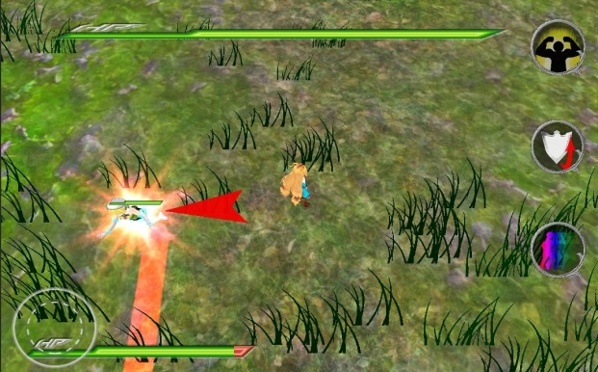
③
①
②
①仮想パッド
自機の移動
②スキルボタン
タッチでスキル発動
クールタイム後再発可能
③矢印
ボスの居る方向を示す

